Slide 1

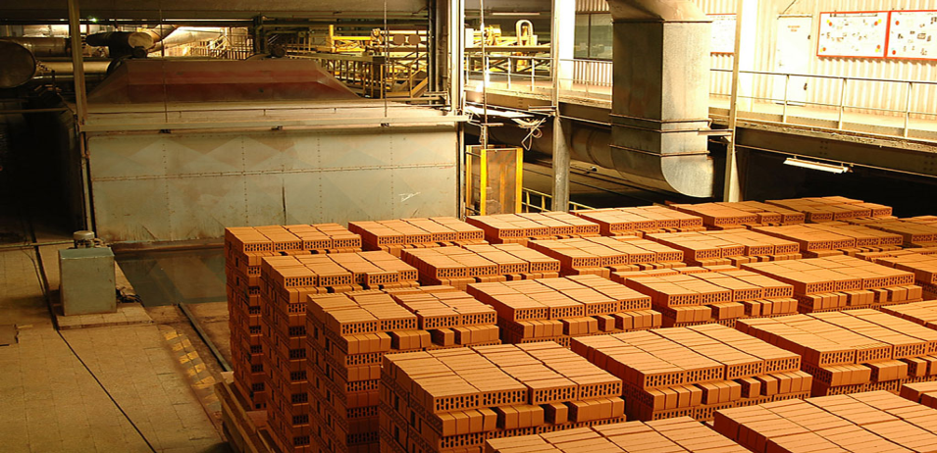
ИНВЕСТИЦИОННЫЕ ПРОЕКТЫ, ПЛАНИРУЕМЫЕ К РЕАЛИЗАЦИИ В МУНИЦИПАЛЬНОМ РАЙОНЕ КЛЯВЛИНСКИЙ
СТРОИТЕЛЬСТВО КИРПИЧНОГО ЗАВОДА В ДЕРЕВНЕ ПЕТРОПАВЛОВКА
Планируемая к выпуску продукция: производство красного кирпича отожженного, облицовочного, сухого прессования, керамзита.
Мощность завода до 5 млн. штук кирпича и 50 тыс. куб. м. керамзита в год.
Общая стоимость проекта 45 млн. руб.
1

Slide 2
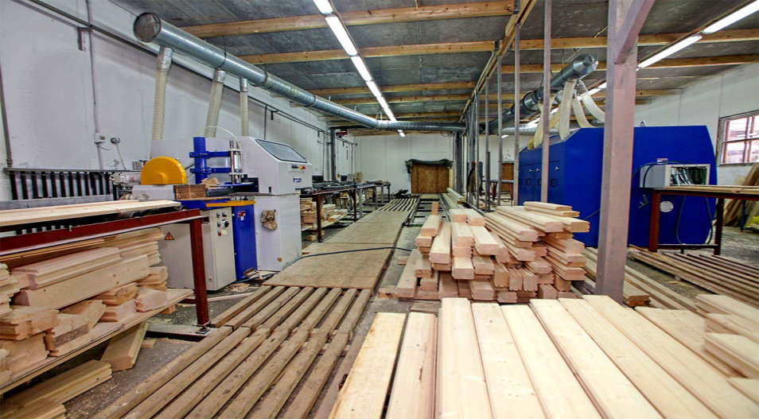
СТРОИТЕЛЬСТВО ДЕРЕВООБРАБАТЫВАЮЩЕГО КОМБИНАТА
Планируемая к выпуску продукция: изготовление пиломатериалов, плиты древесностружечной и древесноволокнистой. Отходы идут на изготовление брикетов биотоплива.
Мощность 30 тыс. куб. м. переработки леса.
Общая стоимость проекта 40 млн. руб.
2

Slide 3
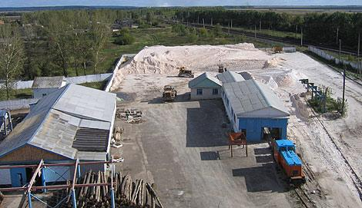
СТРОИТЕЛЬСТВО ЗАВОДА ГИПСОВЫХ ИЗДЕЛИЙ
Планируемая к выпуску продукция: гипсокартон, строительный гипс и изделий из него.
Общая стоимость проекта 30 млн. руб.
3

Slide 4
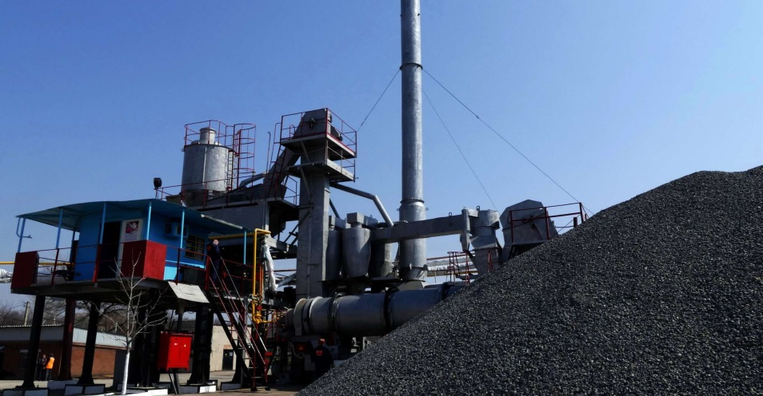
СТРОИТЕЛЬСТВО АСФАЛЬТОБИТУМНОГО ЗАВОДА В СЕЛЕ ЕРИЛКИНО
Планируемая к выпуску продукция, деятельность: добыча природной асфальтобитумной смеси и изготовление на её основе асфальта и битума.
Общая стоимость проекта 60 млн. руб.
4

Slide 5
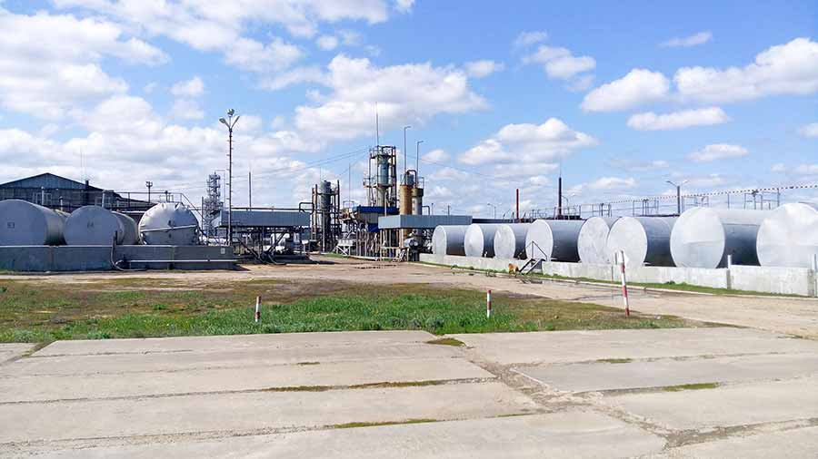
СТРОИТЕЛЬСТВО НЕФТЕХИМИЧЕСКОГО
ЗАВОДА
Планируемая к выпуску продукция: изготовление масел, полимеров, пластмасс.
Общая стоимость проекта 800 млн. руб.
5

